Slide 1
STROJNO UČENJE
2022./2023.
Vježbe 1

Slide 2
Tehnikalije
E-kolegij na https://edit.dalmacija.hr/
Predavanja: prof. Saša Mladenović (komunikacija preko MS Teams)
Vježbe: Domina Sokol (dsokol@pmfst.hr)
Termini vježbi: pet 8-10 (mat), pet 10-12 (dse)

Slide 3
Kako položiti kolegij?
Kontinuirano praćenje: domaći radovi – obavezna predaja (na edit)
Projekt – usmena obrana
= uvjeti za potpis

Slide 4
Sadržaj vježbi
Rukovanje podacima (eksplorativna analiza, odabir značajki, vizualizacija)
Regresija
Klasifikacija
Grupiranje
Smanjivanje dimenzionalnosti podataka

Slide 5
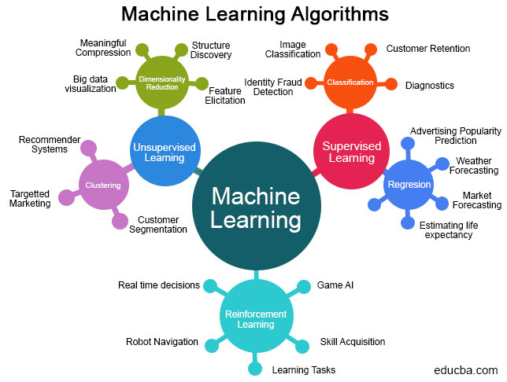

Slide 6
Alati
Python + Google Colab…
…jer: Python je najbogatiji bibliotekama za strojno učenje, a Google Colab omogućuje besplatno korištenje hardverskih akceleratora koda
Alternativno: najpopularniji R

Slide 7
Demo
Postavljanje bilježnice (upload)
Preuzimanje bilježnice (download)
Spajanje na disk (mount drive)
Učitavanje i instaliranje biblioteka

Slide 8
Biblioteke
Pandas: https://pandas.pydata.org/ (rukovanje podacima)
Matplotlib: https://matplotlib.org/ (vizualizacija)
Sci-kit learn: https://scikit-learn.org/stable/ (algoritmi)

Slide 9
Korisni linkovi
Cheat-sheets: https://becominghuman.ai/cheat-sheets-for-ai-neural-networks-machine-learning-deep-learning-big-data-science-pdf-f22dc900d2d7 (zbirka cheat-sheetova)
ML Mastery: https://machinelearningmastery.com/start-here/ (tutorijali)
CrossValidated: https://stats.stackexchange.com/ (forum s pitanjima i odgovorima)
Kaggle: https://www.kaggle.com/ (dostupni podaci i primjeri bilježnica)

Slide 10
Hvala na pažnji!

